Slide 1
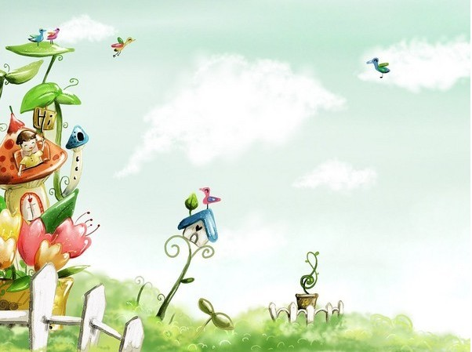
小主持人培训课程
第三课

Slide 2

一、复习一下
1、绕口令5秒完成任务
2、主持词男女搭配重音练习

Slide 3
一、复习一下
fěn hónɡ qiánɡ shànɡ huà fènɡ huánɡ，
粉 红 墙 上 画 凤 凰，
hónɡ fènɡ huánɡ，fěn fènɡ huánɡ
红 凤 凰， 粉 凤 凰，
fěn hónɡ fènɡ huánɡ，huā fènɡ huánɡ
粉 红 凤 凰， 花 凤 凰，

Slide 4
一、复习一下
开场白
敬爱的老师，亲爱的同学们，大家下午好！
怀着激动的心绪，带着美好的愿望，在这收获的季节，我们欢聚一堂。这是我们少先队员展示风采的舞台，这是我们班级表现团结的时刻。让我们都为彼此发出由衷地赞叹，让我们都用掌声表示深深地喝彩。
下面我宣布：常州市龙虎塘实验小学学生才艺大赛现在开始！

Slide 5
二、发音练习
舌尖中音：d/t
由舌尖和上齿龈形成阻碍
d 单独 道德 大豆 达到 担当 顶点
t 梯田 天堂 推脱 淘汰 贪图 跳台

Slide 6
二、发音练习
打特盗
调到敌岛打特盗
特盗太刁投短刀
挡推顶打短刀掉
踏盗得刀盗打倒

Slide 7
三、停连
下面一段话你能一口气读完吗？
节日期间，供应品种有红、黄香蕉苹
果、鸭梨、酥梨、瓢梨、京白梨、子母
梨、雪花梨、胎黄梨；还有哈密瓜、伽
师瓜、白兰瓜、黄金瓜、西瓜、鲜桃、
葡萄、海棠、红果、石榴、沙果、香果、
猕猴桃、菠萝、柠檬、杨桃、柚子、椰
子、龙眼等50多个品种。
    可见调节气息需要停顿。

Slide 8
三、停连
停连的定义：
指的是朗读语流中声音的中断和延续。
停连的要求：
在朗读中，在层次之间、段落之间、小层次之间、语句之间、词组之间甚至词之间，都可能出现声音的中断或延续，声音中断处是停顿，声音延续处是连接。无论停或连，都是思想感情发展变化的要求，而不是任意的。

Slide 9
三、停连
语法停顿
——为了表现语法单位之间的语法关系所作的停顿。
标点符号与停顿的关系
句号、问号、感叹号＞分号、冒号＞ 逗号＞顿号

Slide 10
三、停连/重音
请同学们朗读下面一段话，并指出属于什么停顿？
蛇得到温暖，/苏醒了。//它一醒过来，/就咬了农夫一口。//农夫中了毒，/临死的时候说：/“蛇是害人的东西，/我不该怜惜它。”//

Slide 11
三、停连
停顿结构
——为了表示文章的层次结构所做的停顿。
结构与停顿的关系：
大标题>章节>段落>层次>句子
（大标题后停顿要长，章节
间停顿较长，段落间次之，
层次间较短。）

Slide 12
三、停连
请同学们朗读下面一段话，并指出属于什么停顿？
雷锋，/永恒的时代旗帜//
本报记者/ 彭红丹///
10年，在历史的长河中也许只是短暂的一瞬，但在一个人的一生中，岁月也许相当长。//雷锋曾经说过，一个人要做一件好事并不难，难的是一辈子做好事。//记者回访200余个学雷锋“双十佳”时，对他们10年如一日坚持学雷锋的精神极为钦佩。/更让人感兴趣的是，到底是什么原因促使他们沿着这样的人生轨迹走下去。///
在回访中，发现一些有意思的“现象”……

Slide 13
三、停连
朗读者要准确清楚地表达语意，听者要准确清楚的理解语意也需要停顿。
下雨天/留客天/天留/我不留。
下雨天/留客天/天留我不/留。
无鸡鸭也可/无鱼肉也可/一盘青菜不可。
无鸡/鸭也可/无鱼/肉也可/一盘青菜不可。

Slide 14
四、古诗练习
题西林壁 ///
苏轼///
横看/成岭/侧成峰//，
远近/高低/各不同//。
不识/庐山/真面目//，
只缘/身在/此山中///。

Slide 15

谢谢

